Slide 1
GIẢI QUYẾT VẤN ĐỀ VỚI SỰ TRỢ GIÚP CỦA MÁY TÍNH

Slide 2
Bài 17. Biến và lệnh gán
Khái niệm dùng chữ để thay thế cho giá trị cụ thể
- Trong toán học (môn đại số) thường dùng chữ gọi là số hạng tổng quát để thay thế cho giá trị bằng số cụ thể, ví dụ hằng đẳng thức (a+b)² = a² + 2ab + b² đúng với mọi giá trị của a,b
- Trong tin học, ngôn ngữ lập trình Python cũng dùng chữ hoặc nhóm chữ gọi là BIẾN để thay cho giá trị dữ liệu cụ thể

Slide 3
Bài 17. Biến và lệnh gán
1. Biến và lệnh gán giá trị cho biến
Khái niệm BIẾN:
Biến là đối tượng dùng để chứa giá trị trong chương trình, biến được đặt tên khác nhau để phân biệt
Tên biến được tạo thành từ chữ cái, chữ số, dấu gạch chân ( _ ) nhưng bắt buộc phải bắt đầu bằng chữ cái hoặc dấu gạch chân ( _ ) và viết liền
Ví dụ tên biến: _a5; n3 ; 8bc; ho ten
Lệnh gán giá trị cho biến
Ký hiệu lệnh gán là dấu bằng ( = )
Tác dụng: Tạo ra biến và xác định 1 giá trị cụ thể cho biến
Cách gán: <tên biến>=<biểu thức>
Ví dụ:
a=5 → ý nghĩa: cho biến a có giá trị bằng 5
toan=7.5 → ý nghĩa: cho biến toan có giá trị bằng 7.5

Slide 4
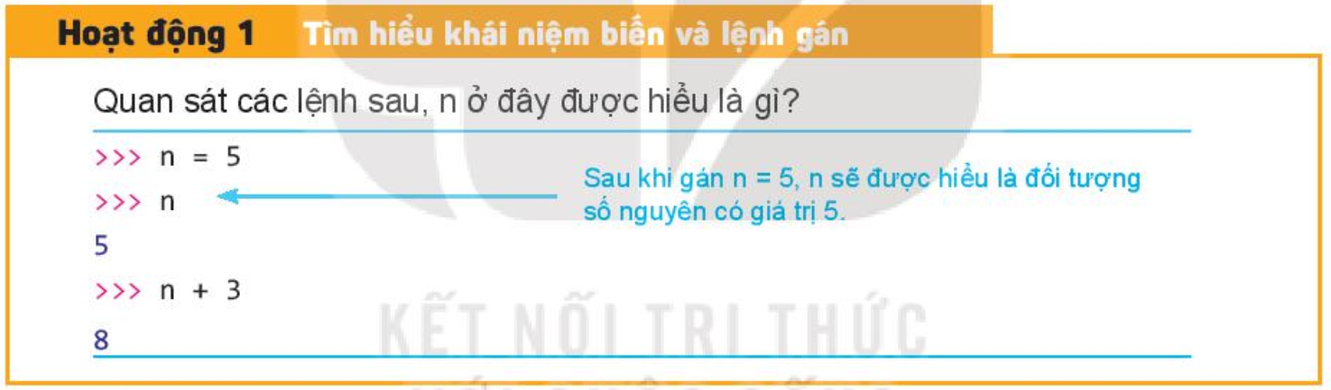
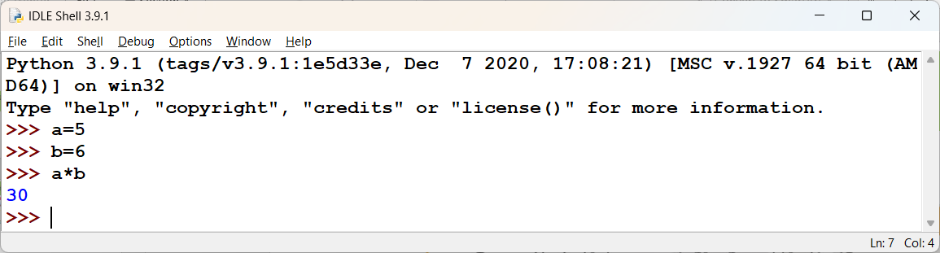
Bài 17. Biến và lệnh gán
1. Biến và lệnh gán giá trị cho biến
Ví dụ 1 SGK, Tr.91
Ví dụ 2

Slide 5
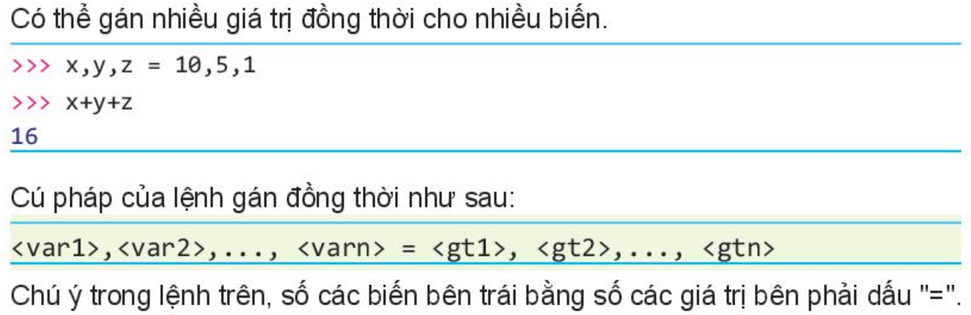
Bài 17. Biến và lệnh gán
1. Biến và lệnh gán giá trị cho biến
Gán nhiều giá trị cho nhiều tên biến đồng thời

Slide 6
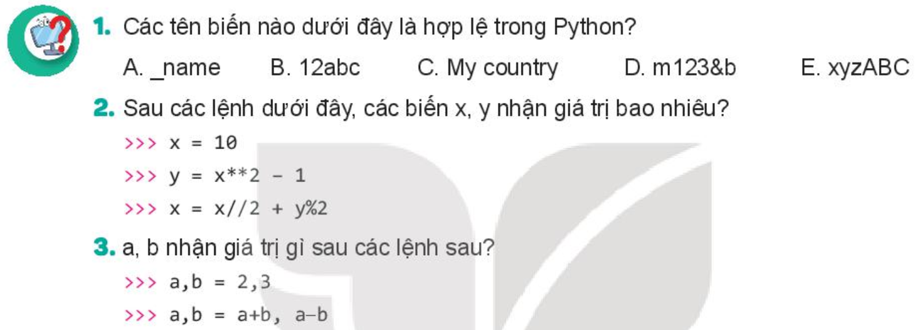
Bài 17. Biến và lệnh gán
1. Biến và lệnh gán giá trị cho biến
Bài tập

Slide 7
Bài 17. Biến và lệnh gán
2. Các phép toán trên một số kiểu dữ liệu cơ bản
Các phép toán thao tác trên dữ liệu kiểu số
Chú ý: Giá trị của a,b phải là số nguyên hoặc số thập phân. Thứ tự thực hiện các phép toán từ trái sang phải, riêng phép lũy thừa thực hiện từ phải sang trái.
Dấu phép toán | Ý nghĩa | Ví dụ
+ | phép cộng | a+b
- | phép trừ | a-b
* | phép nhân | a*b
/ | phép chia lấy thương số chính xác | 5/2 = 2.5
// | phép chia lấy thương số nguyên | 5//2 = 2
% | phép chia lấy số dư | 5%2 = 1
** | phép lũy thừa | a**b = a^{b}

Slide 8
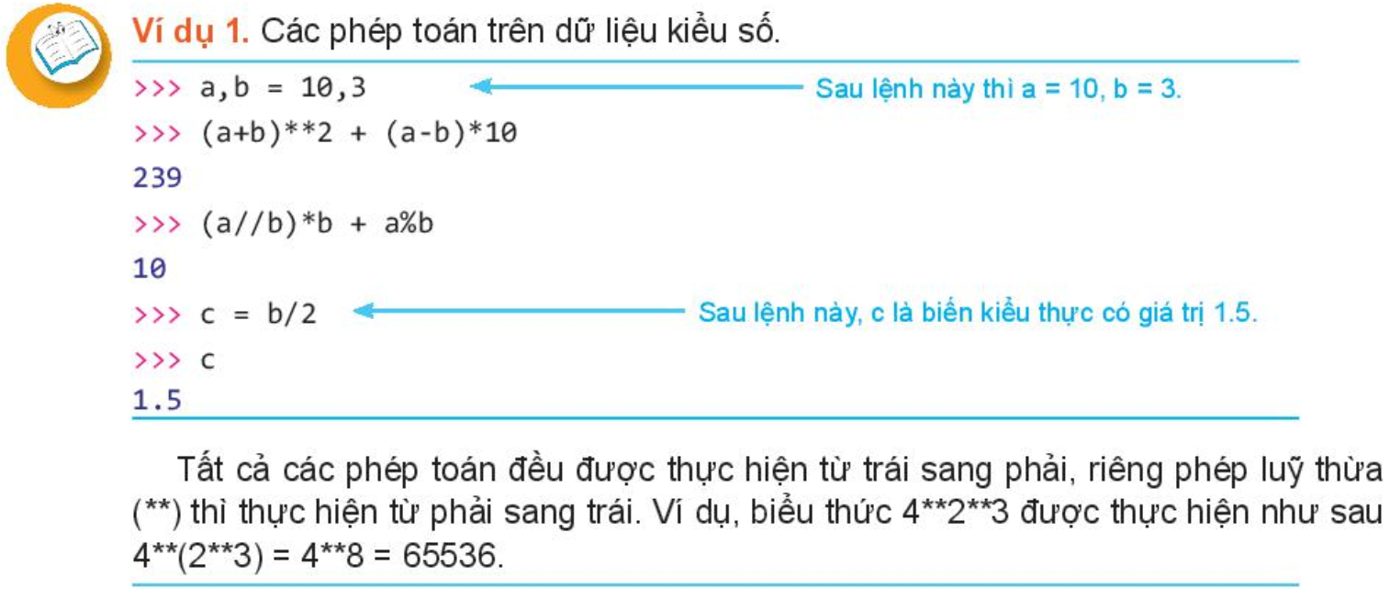
Bài 17. Biến và lệnh gán
2. Các phép toán trên một số kiểu dữ liệu cơ bản

Slide 9
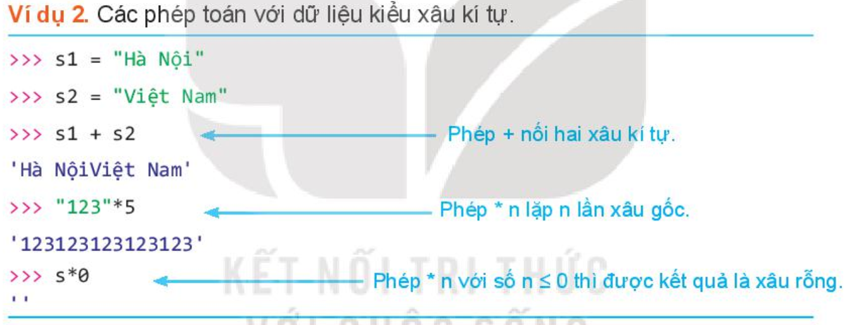
Bài 17. Biến và lệnh gán
2. Các phép toán trên một số kiểu dữ liệu cơ bản
Các phép toán thao tác trên dữ liệu kiểu xâu ký tự
Dấu phép toán | Ý nghĩa | Ví dụ
+ | phép nối 2 xâu ký tự: ghép giá trị xâu sau vào cuối xâu trước | 'chao'+'ban' → 'chaoban'
*n | phép lặp lại giá trị xâu n lần | 'chao'*3 → chaochaochao

Slide 10
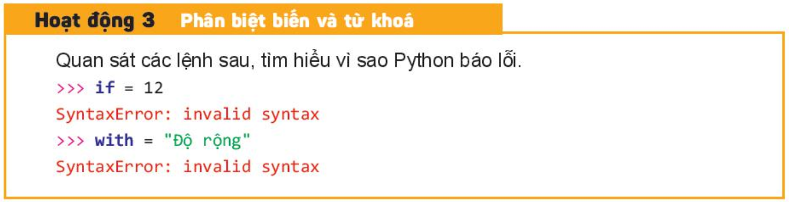
Bài 17. Biến và lệnh gán
3. Từ khóa
Khái niệm: là các từ chỉ dành riêng cho môi trường Python sử dụng, người dùng KHÔNG được đặt tên BIẾN giống với từ khóa
Ví dụ: lỗi người dùng đặt tên biến giống với từ khóa của Python là từ if và with

Slide 11
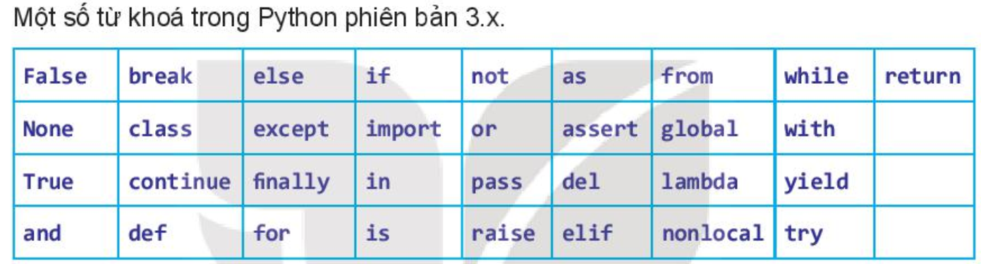
Bài 17. Biến và lệnh gán
3. Từ khóa
Giới thiệu một số từ khóa của Python phiên bản 3.x
Chú ý: người dùng KHÔNG được phép đặt tên BIẾN giống với từ khóa trong bảng trên

Slide 12
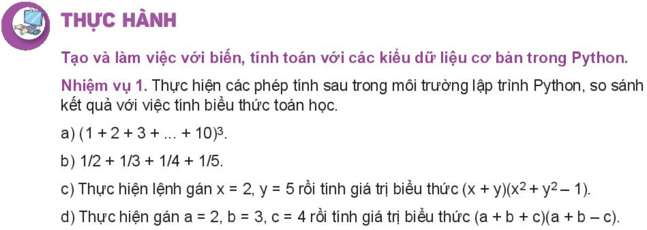
Bài 17. Biến và lệnh gán

Slide 13
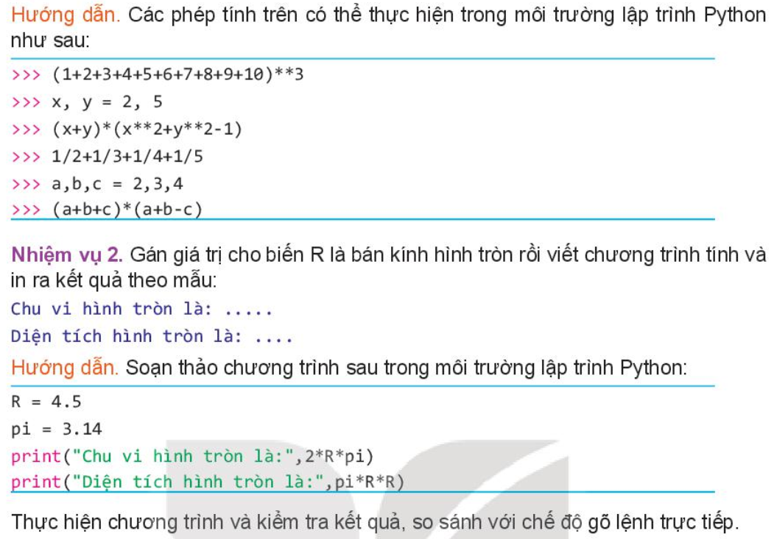
Bài 17. Biến và lệnh gán

Slide 14
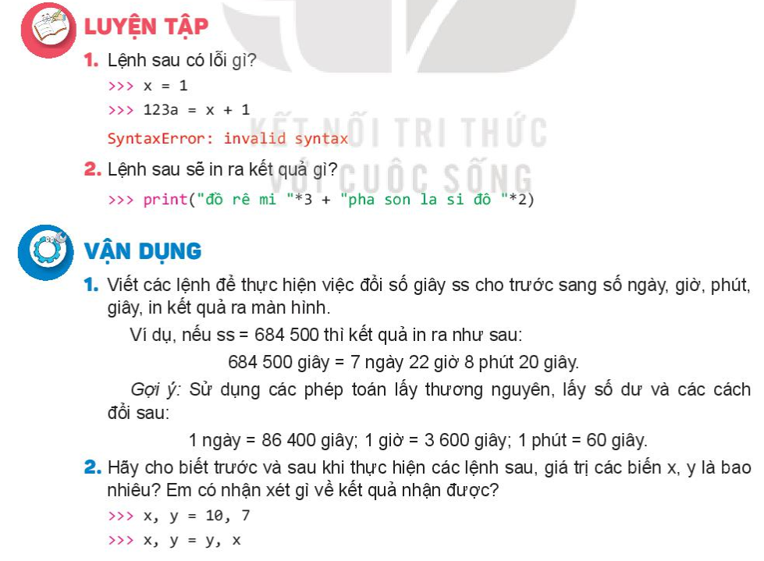
Bài 17. Biến và lệnh gán

